Slide 1

Diapositiva de recursos humanos 1
Sistema de gestión
Cadena de Restaurantes
Elaborado por:
Harvey Caleb Vilchez Tapia
Rodian Josué Matey Martínez
Uziel José Duarte Guillén
26/11/2021

Slide 2
Diapositiva de recursos humanos 2
Objetivos
Programar un sistema de gestión para una Cadena de Restaurantes en el lenguaje C# cuya base de datos será gestionada por medio del gestor de base de datos Microsoft SQL Server
Identificar los requerimientos técnicos y operativos que implican la automatización del sistema.

Slide 3

Diapositiva de recursos humanos 3
Las mesas se encuentran registradas con código único, número de mesa, sucursal a la que pertenece, cantidad de asientos y área (Terraza, Salón no Fumadores, Salón Fumadores)
Para las ventas se deberá registrar quien de los empleados realizó la orden y la fecha de realización, además por cada orden detallar los platos que se pidieron, la mesa y la hora de atención.
Indicar si el pago de la orden se realizó de contado o con tarjeta de crédito, en el caso de las tarjetas de crédito, registrar los datos del cliente, número de cédula, nombres y apellidos y un número de teléfono, puede ser el caso que el pago lo hagan varios clientes (varias personas). Solamente registrar aquellos que pagaron con tarjeta y el monto abonado. Considere que los montos abonados por orden deberán ser iguales al total de la factura a pagar incluyendo el IVA del 15%.
Los restaurantes ofrecen el servicio de reserva en el cual se deberá indicar la fecha de la reserva, fecha de llegada, hora, cantidad de asistentes y la mesa, por cuestiones de disponibilidad solo se puede reservar una sola mesa, indicar también en la reserva si el cliente necesita algún servicio de atención especial para discapacitados (Si / No), no se podrán realizar reservas o pagos con tarjetas sin la cédula por lo tanto para la reserva se
registran los mismos datos del cliente que se anotan en el pago.
Es necesario saber en qué sucursales trabaja cada empleado, considerando que estos solo pueden estar asignados en una sola.
Las propinas a los empleados serán del 10%
Función:
El sistema almacena información de trabajadores, sucursales, mesas, clientes, ordenes, insumos y otros objetos. En base a la información registrada, el programa será capaz de generar reportes útiles para analizar el la actividad de la empresa. Cada trabajador tiene un rol que le permite acceder a determinada función.
Se pretende programar un sistema que permita gestionar, organizar y almacenar todo la información asociada a la actividad económica y administrativa de una Cadena de Restaurante a nivel nacional ficticia.
Para llevar a cabo este propósito nos valemos de las herramientas de desarrollo C#, desde la plataforma Visual Studio Code 2019, y del gestor de bases de datos SQL Server.
Propósito:
Introducción
Disponer de un historial de la actividad de la empresa y facilitar el análisis general del desempeño de la empresa con la ayuda de reportes que son una forma concisa de presentar información que representa un conjunto.
"La pasión construye negocios.
El miedo no."

Slide 4
Diapositiva de recursos humanos 4,
Información registrada por el Sistema Informático
Prestaciones o servicios
Recurso humano
Empleados
Administradores
Abastecedores
Clientes
Usuarios del programa
Alimentos (platos)
Bebidas
Reservas
Atención especial
Capital, activos y utilidades
Sucursales
Mesas
Inventario
Ingresos
Datos

Slide 5
Requerimientos
Las mesas se encuentran registradas con código único, número de mesa, sucursal a la que pertenece, cantidad de asientos y área (Terraza, Salón no Fumadores, Salón Fumadores)
Para las ventas se deberá registrar quien de los empleados realizó la orden y la fecha de realización, además por cada orden detallar los platos que se pidieron, la mesa y la hora de atención.
Indicar si el pago de la orden se realizó de contado o con tarjeta de crédito, en el caso de las tarjetas de crédito, registrar los datos del cliente, número de cédula, nombres y apellidos y un número de teléfono. Solamente registrar aquellos que pagaron con tarjeta y el monto abonado.
Los restaurantes ofrecen el servicio de reserva en el cual se deberá indicar la fecha de la reserva, fecha de llegada, hora, cantidad de asistentes y la mesa, por cuestiones de disponibilidad solo se puede reservar una sola mesa, indicar también en la reserva si el cliente necesita algún servicio de atención especial para discapacitados (Si / No), no se podrán realizar reservas o pagos con tarjetas sin la cédula por lo tanto para la reserva se registran los mismos datos del cliente que se anotan en el pago.
Es necesario saber en qué sucursales trabaja cada empleado, considerando que estos solo pueden estar asignados en una sola.

Slide 6
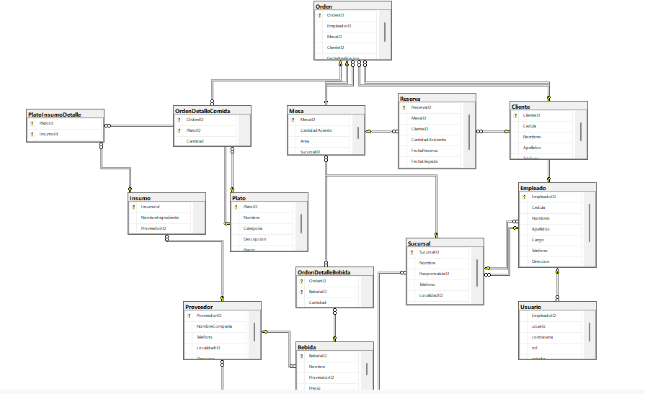
Diagrama
de la base
De Datos

Slide 7
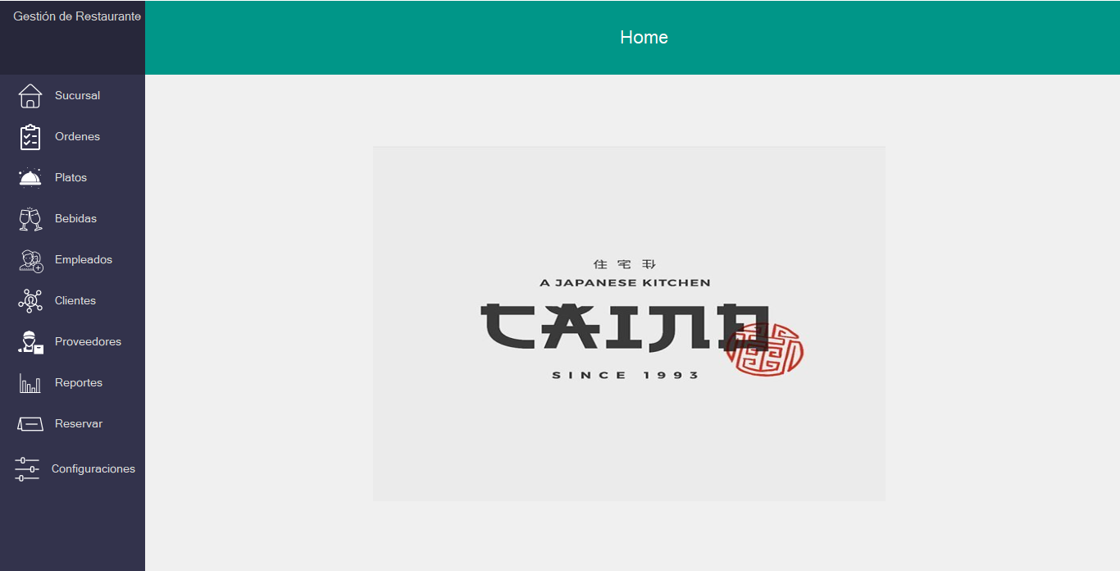
Funciones de un usuario Administrador

Slide 8
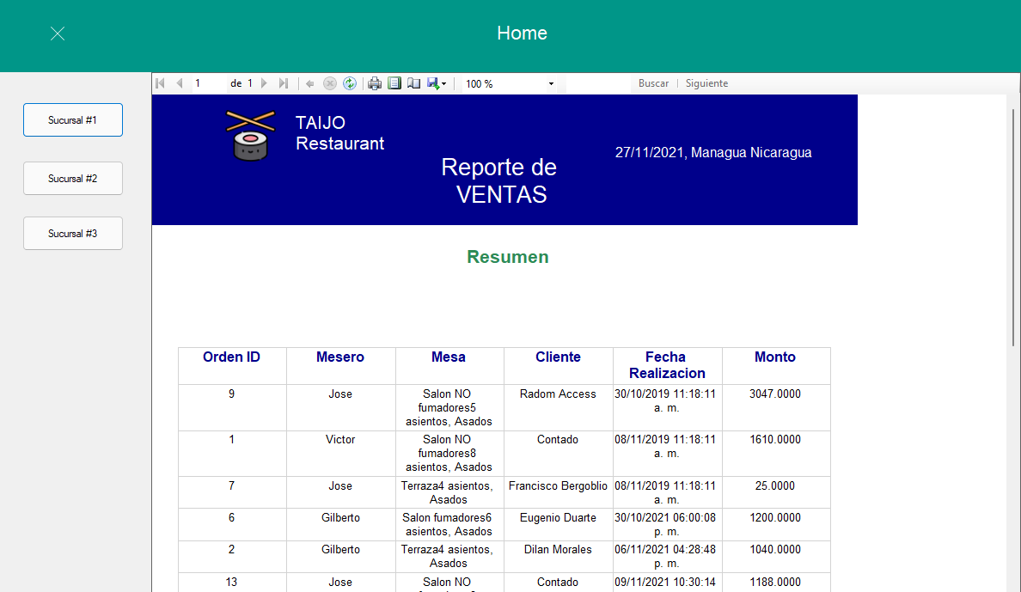
Reportes

Slide 9

Diapositiva de recursos humanos 7
Conclusiones
100 %
90 %
100 %
100 %
Estructura
Principales requerimientos
Apariencia
Automatización
Se ha logrado desarrollar el programa de acuerdo al patrón de diseño “Modelo, Vista, Controlador”
Se logró cumplir con los requerimientos principales del caso de estudio sobre la información y funcionalidad.
El sistema cuenta con diseño intuitivo, atractivo y amigable para una buena experiencia que va ligada a la funcionalidad.
El sistema genera reportes para analizar el desempeño de la empresa.

Slide 10
Diapositiva de recursos humanos 10
Gracias
Repositorio: https://github.com/Kal-024/Sistema_Bases_l

